Slide 1







浅谈民意
软件与微电子学院 经管五苑
主讲人：龙东恒
导师：朱郑州

Slide 2

目录页
民意为何
民意属性
民意正反
民意：同性恋与电竞
没有民意

Slide 3
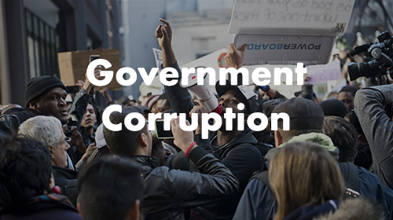

民意为何
人民群众的共同的、普通的思想或意愿。
—— 来自 百度百科
民意，或称舆论，是指一定社会范围内，消除个人意见差异，反映社会直觉和集合意识的、多数人的共同意见。
—— 来自 中文维基百科
Notes:
在民主社会，人民可以自由地表达对任何事物的看法和感受，不会受到法律法规的约束，这是新时代对于人权的最大表现，而这种现象就是人们常说的“言论自由”。言论自由的表达方式远远不局限于口头，有私人、政府举办的听证会、群众游行、论坛轰炸以及社交媒体动态等等形式，并且其表达方式的种类有着随科技进步而不断增多的趋势。人们能说的地方多了，消息传播的渠道丰富了，拥有相同见解相同理念的人更容易地找到自己所属的群体组织，而当组织的人数到达一定规模时，其所持有的观念便会开始潜移默化地对周围的环境产生影响。

Slide 4


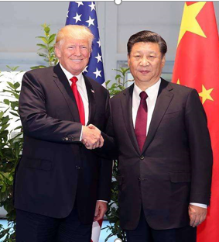
何为民意
国共统一战线
英国脱欧
中美合作
Notes:
英国脱欧公投结果票选中，52%的英国公民赞成脱欧，其余反对，遵照法则，英国脱欧是民意；中美贸易合作的达成毫无疑问是中美两国人民所期待的，虽然百姓可能对此没有绝对明了的概念，但是大国双方都能从中获益，利及百姓，双赢便是道理，遵照法则，中美贸易合作是民意；原来人民共同的意愿好像都是基于同一个理念的：让生活更愉快，让世界更美好

Slide 5
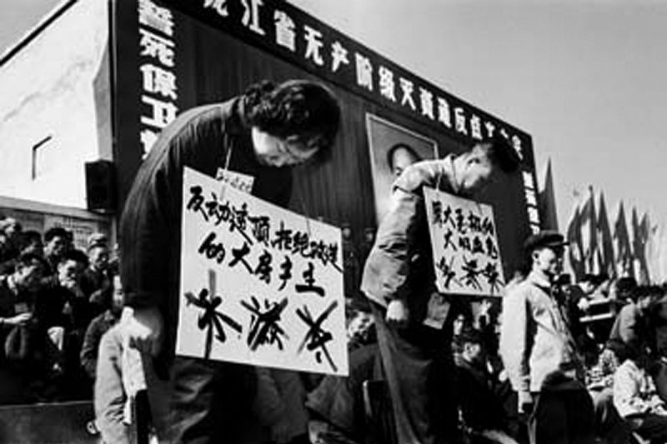

何为民意
文化大革命
ISIS
Notes:
文革期间毛主席“一声令下”，全民动员，少数人欲以反思反对，但绝大部分民众无动于衷，继续跟着主席走，这是民意；台湾对待在大陆参演过的台湾明星采取封杀手段，让其在台湾遭到抵制，即便是土生土长的台胞也无法躲过一劫，这是民意，而不是政府手段……所有这些民意都反映了绝大部分人都持有相同的意愿，所以它们统统多算是“民意”的范畴。但是请注意所有的民意都是有作用范围的，重点是如何去划分范围，是俱乐部范围，还是工会范围？是地方范围，还是国家范围？是国家范围，还是世界范围？没有范围，民意无从说起。

Slide 6

民意属性
民主性
利己性
有话能说，聚集成群。
提出意愿，改善现状。
盲目性
易操纵性
对所持有的意愿一知半解，无视自己所能产生的效力。
“被迫接受”：利益博弈、信念动摇、环境因素等外部环境影响。
局限性
易变性
群众社会地位、知识见解的局限。
易受时间、环境等影响而改变。
Notes:
当局者迷旁观者清，若正处在民意执行之中，是无法看清民意的特点，只有在事后才能清醒明了，而明了后，会发现民意有如下特点：
民主性。人们有话能说，聚集而成群体，以群体反映意愿，不受约束，才会有如此众多的人民意愿。
盲目性。持有意愿的人不一定是意愿的发起者，持有人对自己所持有的意愿一知半解，甚至忽视自己所能产生的效力，例如赞成脱欧的英国公民中就有一部分人便是抱着“随便投投”、“想看看脱欧后会怎么样”的想法。
局限性。由于群众的社会地位、知识见解不同，群体所持有的意愿可能只在其群体内有效，忽略了其意愿在社会、国家等宏观层面的影响，这便是意愿的局限性。
利己性。提出意愿的群体，肯定是希望能够引起他人的注意，以得到帮助来改善群体现状。利己不一定就害人，利己和害人不是对立面。
易操纵性。同盲目性有直接关系，群众信念不坚定、利益博弈、信仰支持等外界条件直接作用于群众，“迫使”群众“主动”地接受发起人的意愿。
易变性。人民的意愿并不是一成不变的，会随着时间、环境等外界因素而发生改变。

Slide 7
正反民意
正向民意
混乱
腐败
贫穷
落后
社会
繁荣
文明
富强
民主
反向民意
Notes:
正向民意是人民群众共同的、普遍的对提出群体、对社会起积极推进作用的意愿，正向民意的执行会促进发展，带来革新，戊戌变法、新文化运动便是最好的执行例子。
反向民意则是有害于社会，碍于发展，甚至会导致停滞、倒退，闭关锁国就是典型。
需要明白的是，社会的进步是正向和反向民意反复出现的结果，是磕磕碰碰的，有跌倒也有跳跃，不用因为反向民意的存在而多虑，也不用急着寻找正向民意，正如上面所说，当局者迷，大多数时候只有等民意执行开始甚至结束之后才会知道是正还是反。在信息爆炸的时代，我们要讨论的是已经发生或正在酝酿的正向民意会如何推进现在的社会向前发展。

Slide 8

正向：同性恋群体的认同
1500多种物种中其中超500种有同性行为。
“动物王国种同性、双性及非交配行为的普及性与多样性都远超大部分科学学派和社会人士所愿意接受的程度“
——生物学家布鲁斯贝哲米
世界第一经济体美国通过同性恋婚姻合法化。
2008年： 反对同性恋婚姻比例高于支持方的 3% - 4%
2012年：支持同性恋婚姻开始占据大多数
2015年：支持同性恋婚姻占到58%

Slide 9
正向：同性恋群体的认同
1.3%
12.1%
加拿大
美国
墨西哥
荷兰、比利时、西班牙
挪威、瑞典、葡萄牙
冰岛、丹麦、法国、
英国等28个国家
0.4%
台湾
2.6%
阿根廷
乌拉圭
巴西
哥伦比亚
厄瓜多尔
智利
0.8%
新西兰
澳大利亚
0.4%
南非
全世界230个国家，只有41（17.8%）个国家公开接纳同性恋。
Notes:
我并不指望在未来的几年内，所有国家都将同性婚姻合法化，也不期待同性群体能够“光明正大”、无需遮遮掩掩的生活，因为民意的执行过程是长期，正如支持同性婚姻的国家数量在日益增长，持有反对意见的群体也会慢慢开始受到环境的影响，开始有所转变。面对弱势群体，我们需要挣脱的不是经济低迷，而是传统伦理道德的约束，如此的正向民意才是推动“人权”进步与发展的核心动力，社会无法忽视，只能面对，而只有面对才会更包容更开明，才会有助于塑造正确的价值观。这是正向民意对于社会落后伦理道德的冲击。

Slide 10




正向：电竞行业的体制化
起步期 2001年
国内赛事蹒跚起步，市场环境不成熟，以非职业赛事为主
发展期 2004年
赛事开始专业化；
遭广电封杀，赛事转从网络直播；
过度依赖赞助，陆续出现常规化举办的优质赛事
深化期 2011年
电竞网游化，游戏厂商的第一方赛事开始主导市场
爆发期 2014年
第一方赛事与第三方赛事共同繁荣；
第一方厂商与第三方平台合作
Notes:
在面对规模庞大的利益面前，混乱的行业不可能持续发展，行业必须规范化，有合理合法的业内规矩，业内活动受到社会认可，并被法律保护，这就要求电竞行业必须要体制化，而体制化就需要社会、国家的支持，需要人们一改传统的“游戏毁人生”的观念。其实，这一切都是日新月异的科技带来的结果：更多的机会，更不一样的生活。面对新时期的挑战和机遇，我们既然要抱有迎难而上的态度，那么面对机遇带来的机会时，也就要顺应潮流抓紧机会，而不是采取虚拟世界上的“闭关锁国”，对电竞是如此，对影视文化行业也该如此

Slide 11

没有民意
民意执行是漫长的
民意执行是精英决定的
民意正反是后知后觉的
Notes:
我对民意的了解实在是浅薄之至，以致只能举出上面两个例子，一个是保护弱势群体的人权，一个是面对机会的行动。正如上文所提到的，民意的执行是漫长的，民意的正反是后知后觉的，弱势群体里可能有心怀不轨的人存在，新机会可能是行业发展的小泡沫，作为群众在言论自由的世界里表达自己的意愿时要尽可能地谨慎和周全，但是历史的发展过程中，我们会发现强大的国家往往都不是真正的人民治国，而是绝对优秀的精英治国，民意的执行与否，决定性的人物还是国家内高层的精英们，所以我们究竟说了什么，最后会不会被实现，偶尔还是要抬头看一看的。

Slide 12
”真正的恶魔，正是无限膨胀的民意，坚信自己是善人，对落入阴沟的肮脏野狗进行群殴的善良的市民 。“
谢谢大家的聆听！

